Slide 1
Принципы оформления интерьеров гостиничных зданий
Стиль в интерьере гостиницы

Slide 2
Цель: Изучить принципы оформления интерьеров гостиничных зданий
Задачи:
определить факторы, влияющие на выбор цвета в интерьере гостиничных помещений;
рассмотреть особенности цветового решения гостиничных помещений в зависимости от их назначения;
охарактеризовать основные стили оформления помещений гостиницы в зависимости от их назначения

Slide 3
Факторы, влияющие на выбор цвета в интерьере:
климатическая зона;
ориентация окон;
размер помещения;
направленность гостиницы (туристическая, деловая, молодежная, курортная и т.д.).

Slide 4
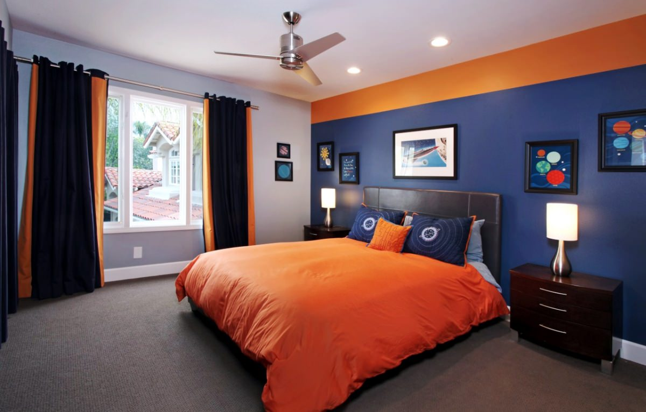
Климатическая зона
в южных районах, где всегда много солнечного света, стены должны быть темного, насыщенного цвета: синего, фиолетового, темно-голубого, кофейного, терракотового, шоколадного. Эти цвета способны «приглушить» свет.

Slide 5
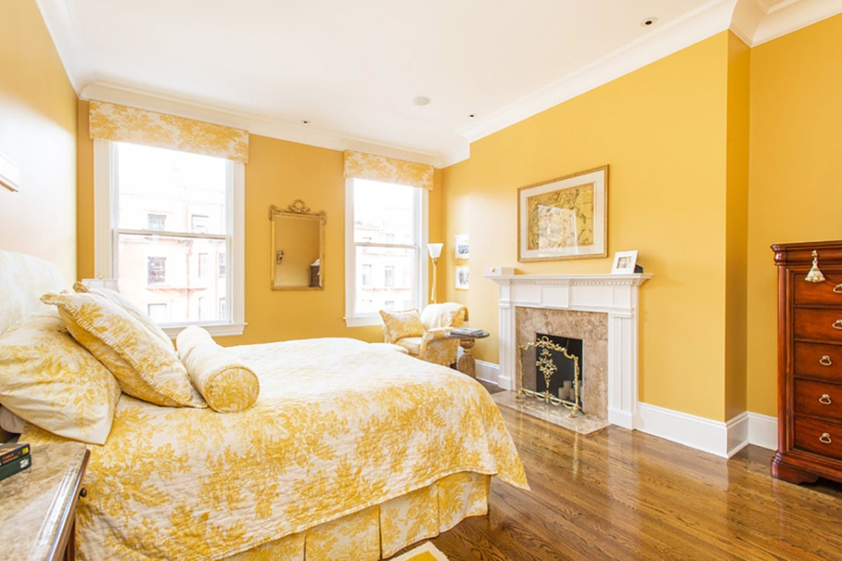
Климатическая зона
В средних широтах и на Севере недостаток солнечного цвета компенсируют обоями или другими отделочными материалами светлых оттенков: золотисто-желтого, светло-оранжевого, желтовато-зеленого, пурпурного.

Slide 6
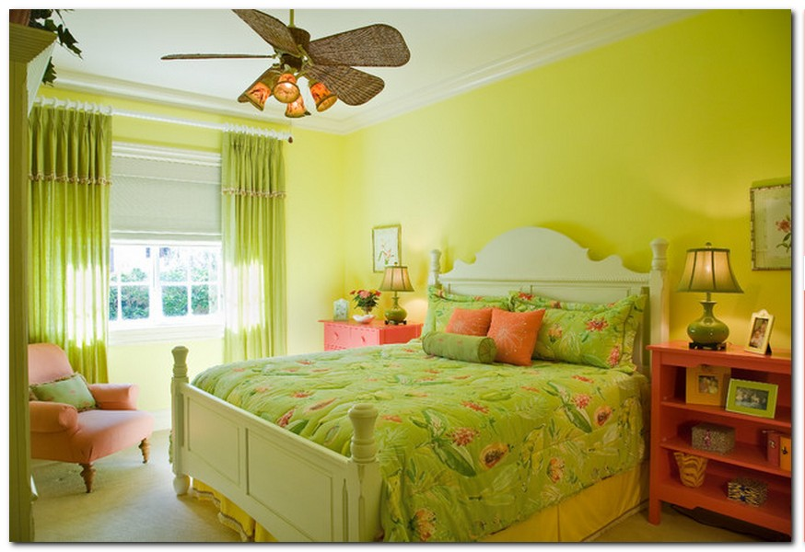
Климатическая зона
Номера с недостаточным естественным освещением оформляют оранжевыми, салатными оттенками, которые делают комнату светлее.

Slide 7
Ориентация окон
Номера с окнами, выходящими на юг, требуют серо-зеленых, серо-голубых или синих цветов, а белые, оранжевые, лимонные «акценты» станут яркими, оживляющими пятнами интерьера.
Выбирая «убранство» для номера с окнами на север, нужно использовать цвета теплой гаммы - золотисто-желтый, оранжевый, коричневато-оливковый. Цветовые акценты в такой комнате, например, подушки на тахте, настольные и напольные лампы, светильники, могут быть контрастными: бирюзовыми, пурпурными или изумрудно-зелеными.

Slide 8
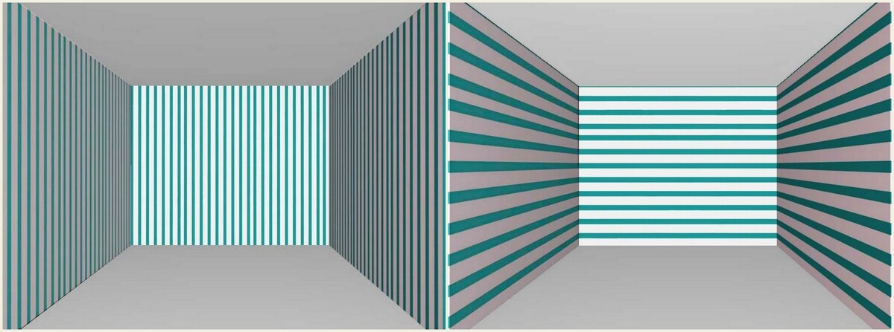
Размер комнаты
Помещения, оклеенными обоями теплых тонов, кажутся меньше, холодными (сине-зелеными), наоборот, увеличивают объем. Обои с поперечными полосами делают помещение ниже, вертикальное построение орнамента создает зрительный эффект высоких стен.

Slide 9
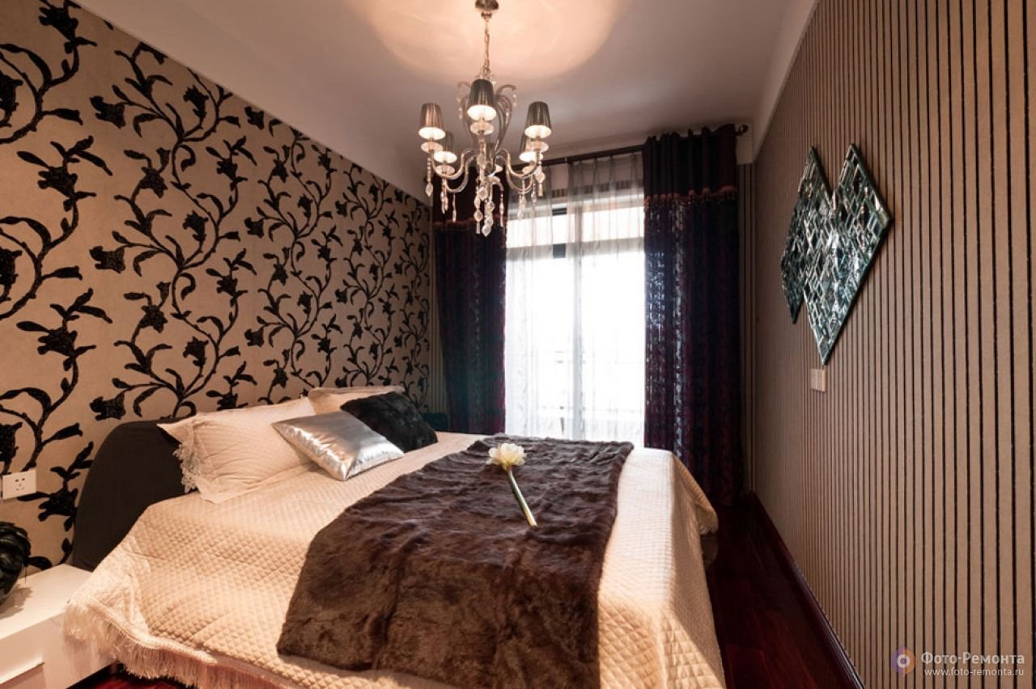
Размер комнаты
Освещение комнаты сильно влияет на настроение человека. В темной комнате приходит ощущение подавленности, особенно, если комната прямоугольной и вытянутой формы. Для такой комнаты лучше подойдут отделочные материалы на стены в теплых, пастельных тонах.

Slide 10
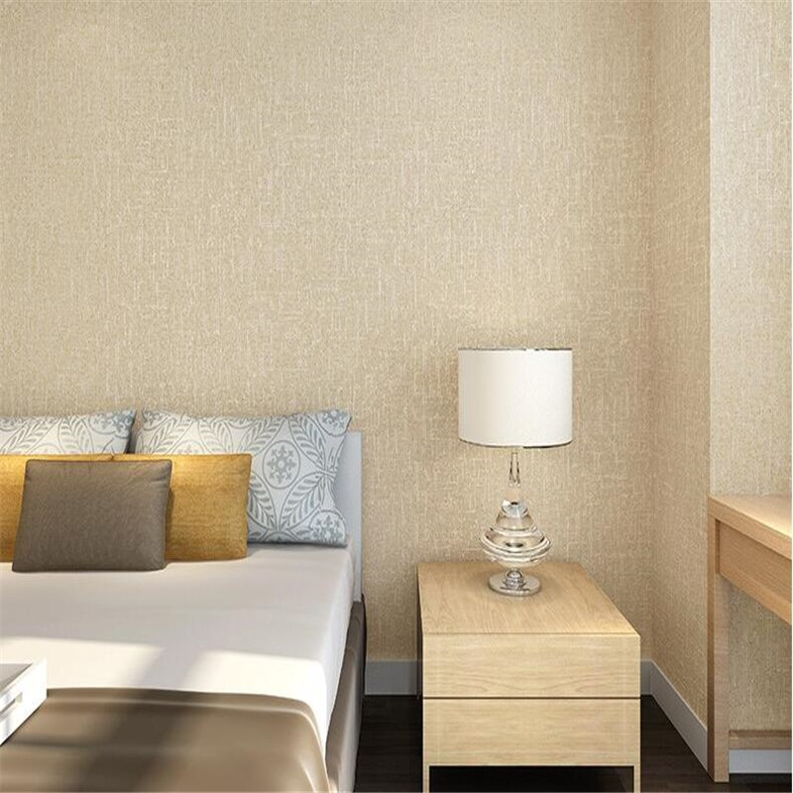
Размер комнаты
Хорошему настроению способствуют оттенки коричневого цвета, так как в природе это второй по значению цвета – цвет деревьев. Маленьким комнатам больше всего подойдут обои без рисунка с рельефом светлых тонов (под рогожку, кожу, яичную скорлупу). Они прекрасно сочетаются с декоративными элементами под пробку, натуральное дерево, камень.

Slide 11
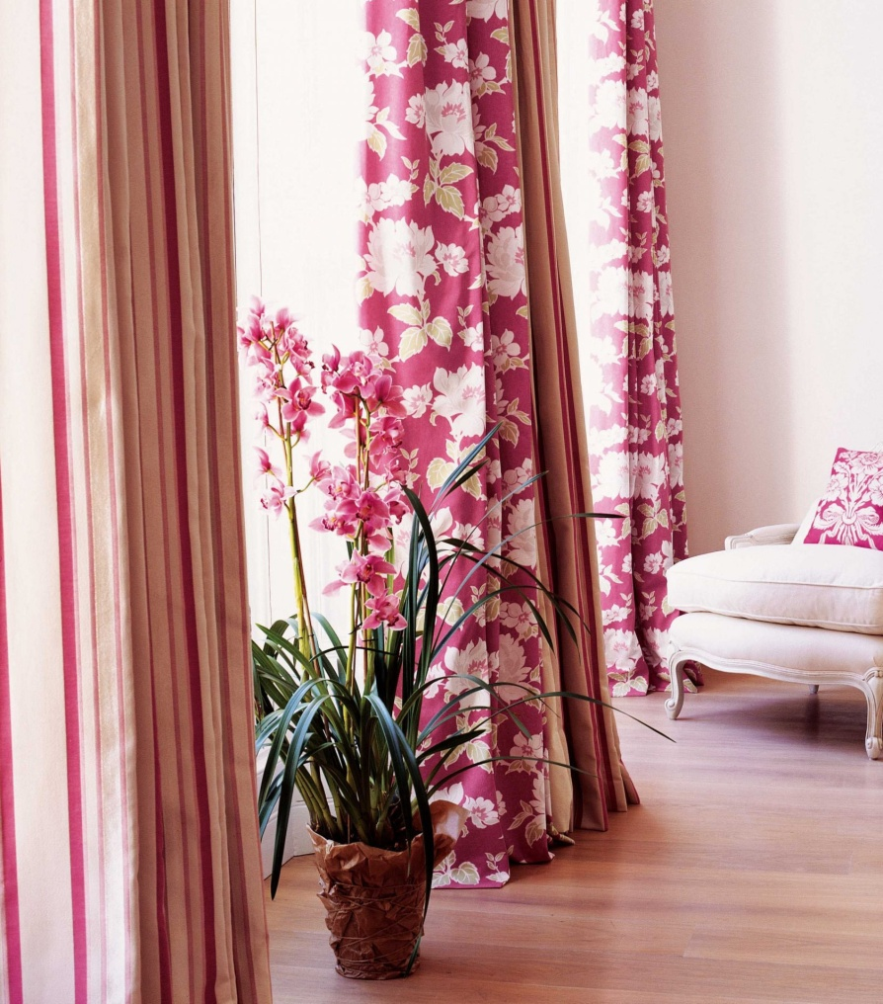
Целевое назначение помещения
В гостиной, например, можно использовать ткани насыщенных цветов с выразительным рисунком.

Slide 12
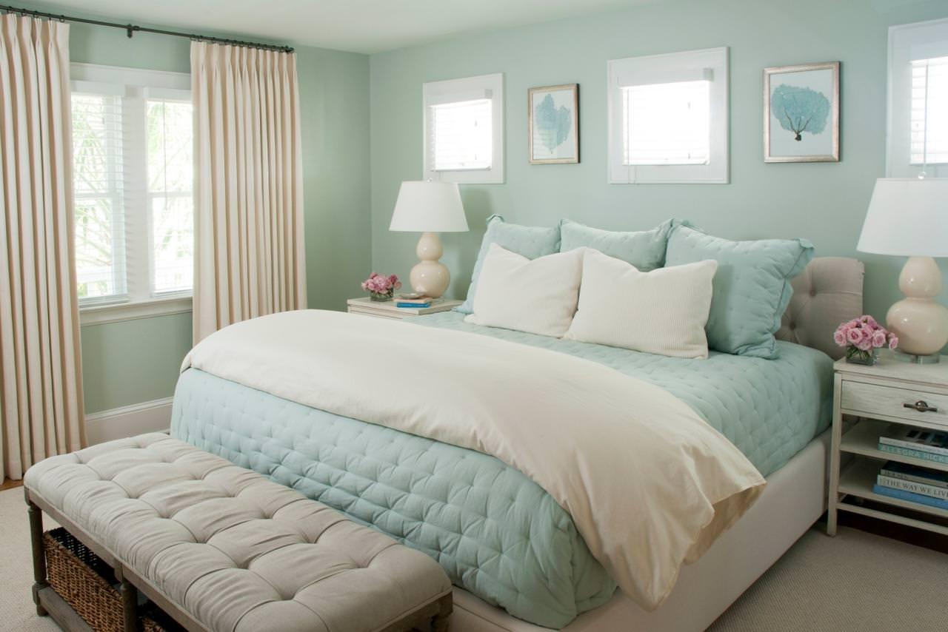
Целевое назначение помещения
В спальне, напротив, более уместны мягкие пастельные тона, спокойная гамма красок. Спальне требуется полное расслабление, и поэтому она может быть решена в спокойной и нежной цветовой гамме, например светло-зеленой, а светлые однотонные шторы до пола также работают на общую атмосферу.

Slide 13
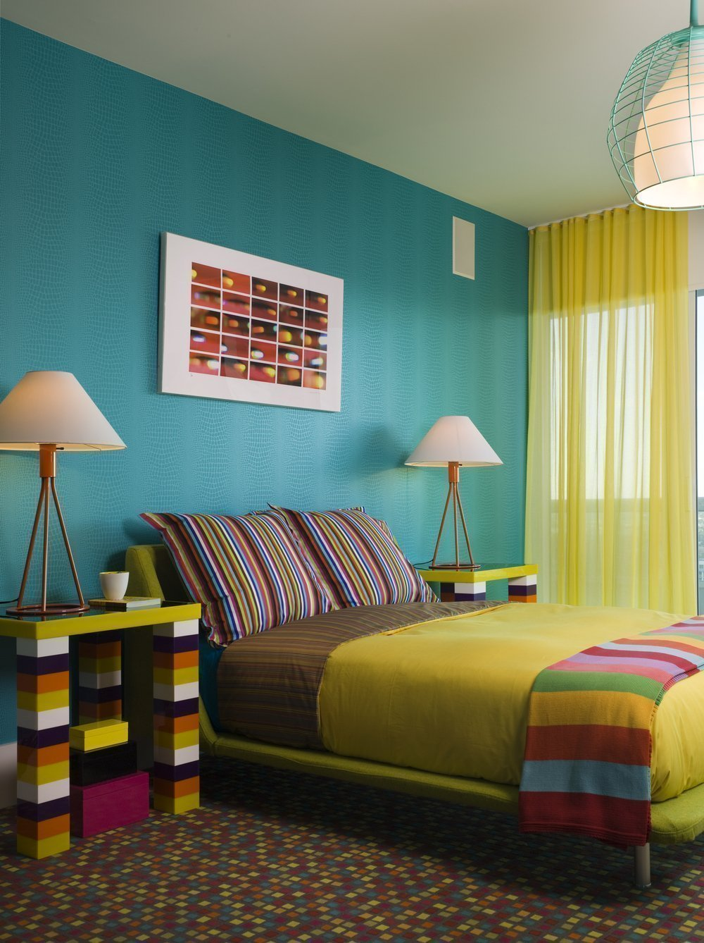
Целевое назначение помещения
В детской комнате и номерах для молодежи предпочтительны яркие, светлые краски. В детских должны быть обои, ткани с крупным рисунком. Нельзя использовать обои, мебель и другие предметы интерьера с мелким рисунком, так как он раздражает, и часто является причиной испорченного зрения.

Slide 14
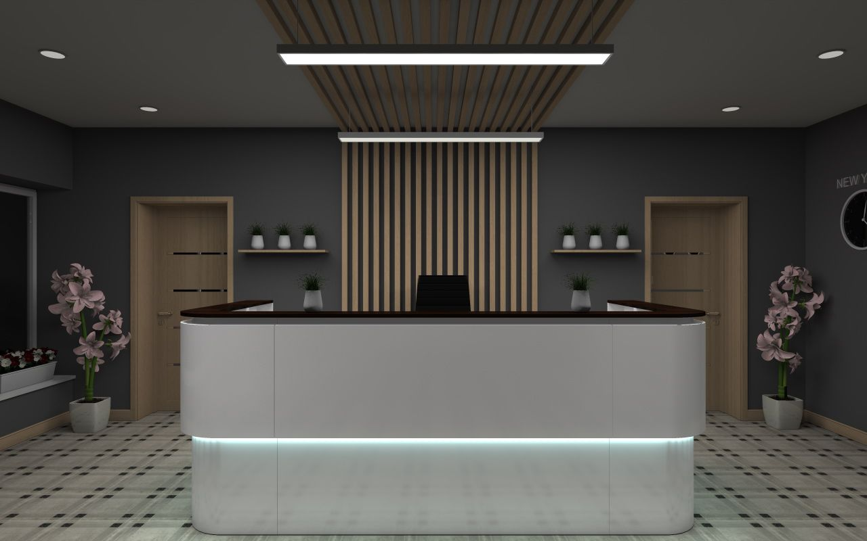
Целевое назначение помещения
Цветовая гамма вестибюля может быть выполнена в основном в нейтральных тонах, успокаивающие с использованием декоративных элементов (стойка администратора) более насыщенных тонов и должны сочетаться с мебелью.

Slide 15
Античный стиль в интерьере
Характерные особенности античного стиля Высокие окна, просторные комнаты – античный стиль предполагает пространство и некоторую помпезность.
Для античного стиля характерно наличие арок и греческих колонн – они могут быть как несущими, так и просто декоративными. Особенностью античного стиля является гармония каждой детали. Здесь нет места обилию украшений и мелких декоративных элементов – вполне достаточно несколько амфор, статуэток или фресок.
Для отделки стен наиболее предпочтительна штукатурка или краска карамельного, золотистого, песочного или оливкового оттенка.

Slide 16
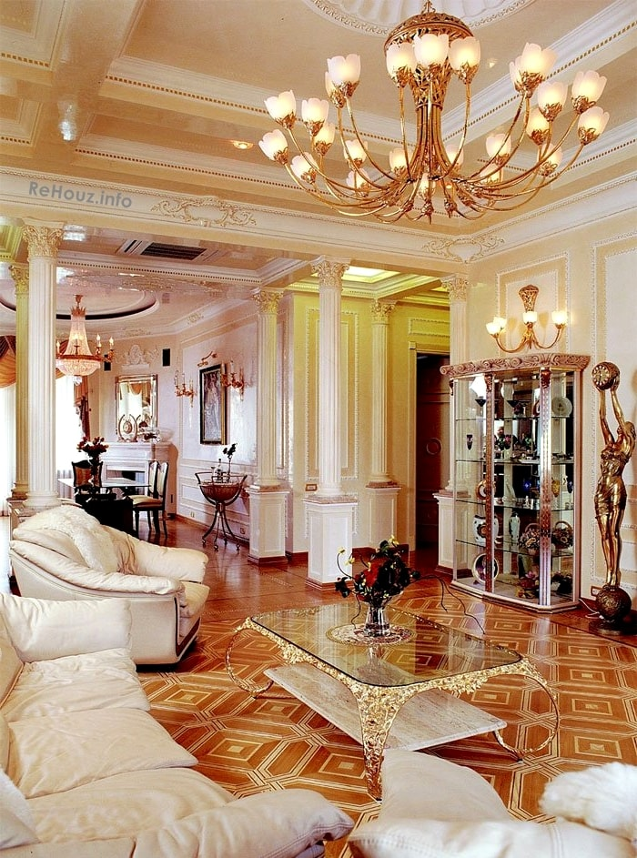
Античный стиль в интерьере

Slide 17
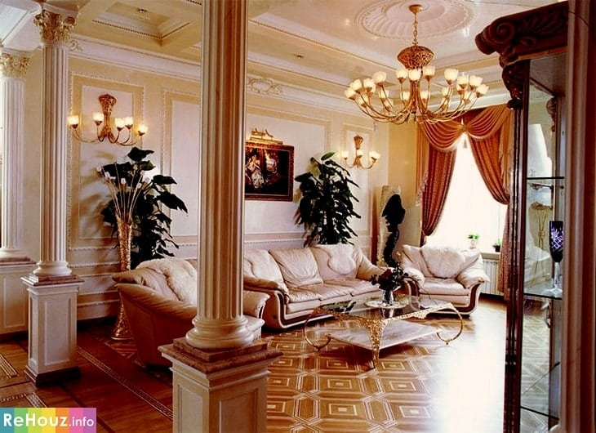
Античный стиль в интерьере

Slide 18
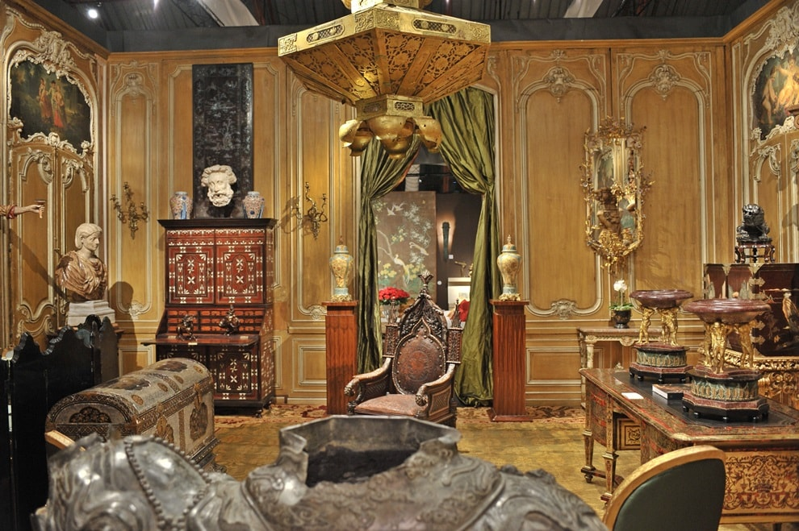
Античный стиль в интерьере

Slide 19
Готический стиль в интерьере
Готика – это уникальный стиль, который сочетает в себе элегантность и аристократизм, неповторимое величие и изысканность. Сегодня готический стиль часто применяется для оформления интерьера элитных ресторанов и дорогих отелей.
Цветовая гамма должна идеально отвечать мистической атмосфере данного стилистического направления. Именно поэтому чаще всего предпочтение отдается темным оттенкам – бордовым, иссиня-черным, пурпурным, синим, лиловым, фиолетовым.
В качестве отделочных используются исключительно натуральные материалы – камень, мрамор, ценные породы дерева, стекло и металл. Обязательным элементом являются роскошные витражи из цветного стекла, резные деревянные двери, высокие своды с лепниной, потолочные балки.

Slide 20
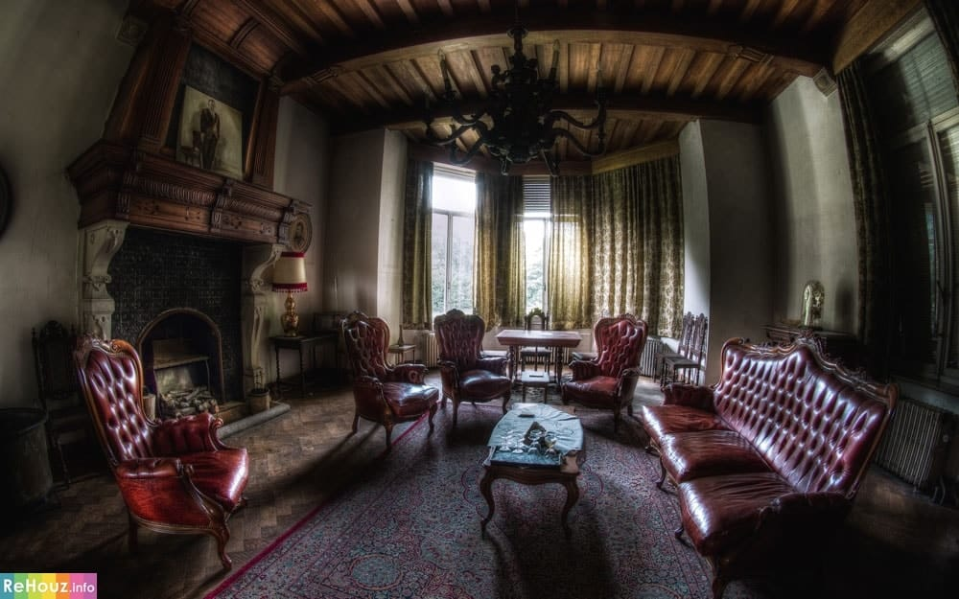
Готический стиль в интерьере

Slide 21
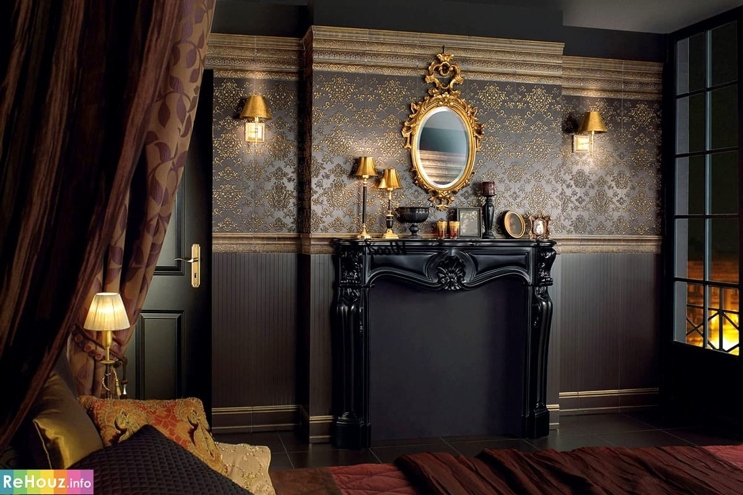
Готический стиль в интерьере

Slide 22
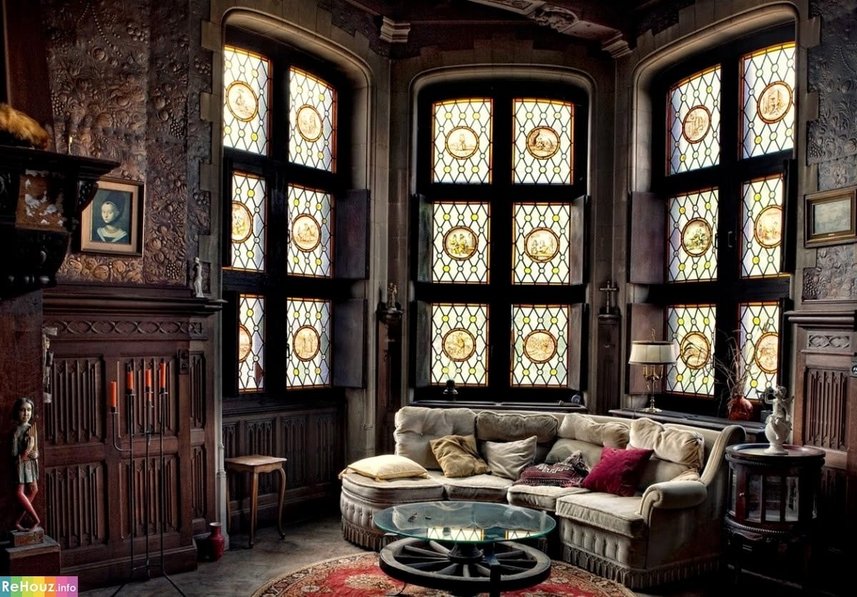
Готический стиль в интерьере

Slide 23
Стиль Ренессанс в интерьере
Стиль ренессанс в интерьере – вплетение нового в старое: любовь к лаконичным формам, симметрии и четким линиям, присущие Античности, здесь гармонично сочетаются со стремлением к роскоши, великолепию и богатству обстановки, свойственными Средневековью.
Среди характерных черт направления можно выделить: логичный и продуманный дизайн, упорядоченность композиции; пропорциональность форм; античные элементы и орнаменты; свободное пространство, воздушность, обилие света в помещении; простые геометрические фигуры (прямоугольник, квадрат, овал) в декорировании; массивная мебель, спокойная цветовая гамма, отсутствие ярких пятен в оформлении

Slide 24
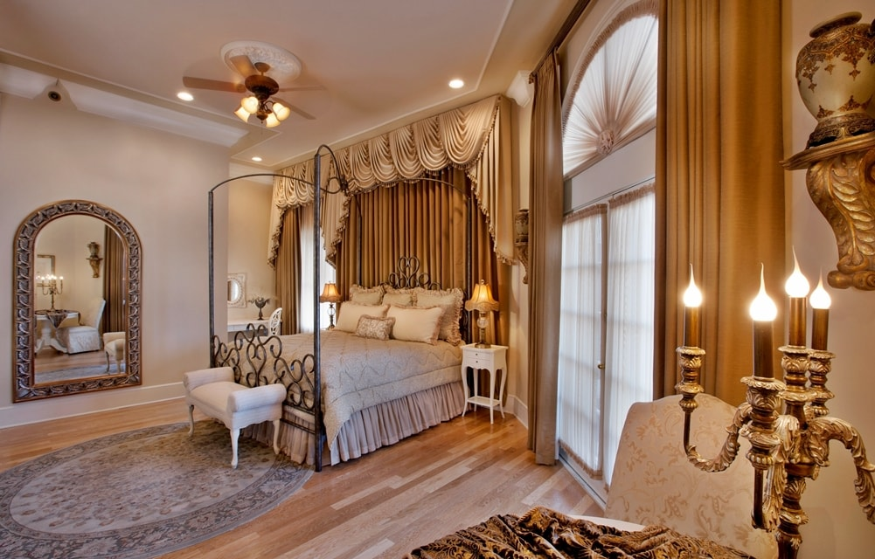
Стиль Ренессанс в интерьере

Slide 25
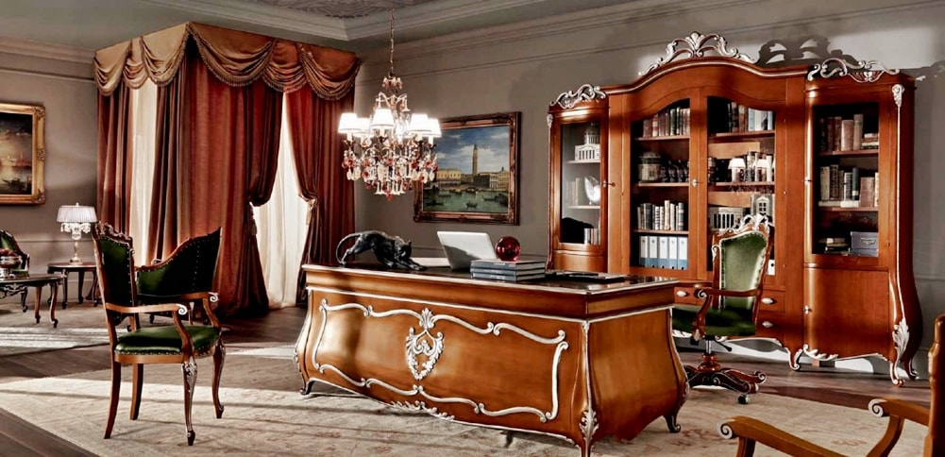
Стиль Ренессанс в интерьере

Slide 26
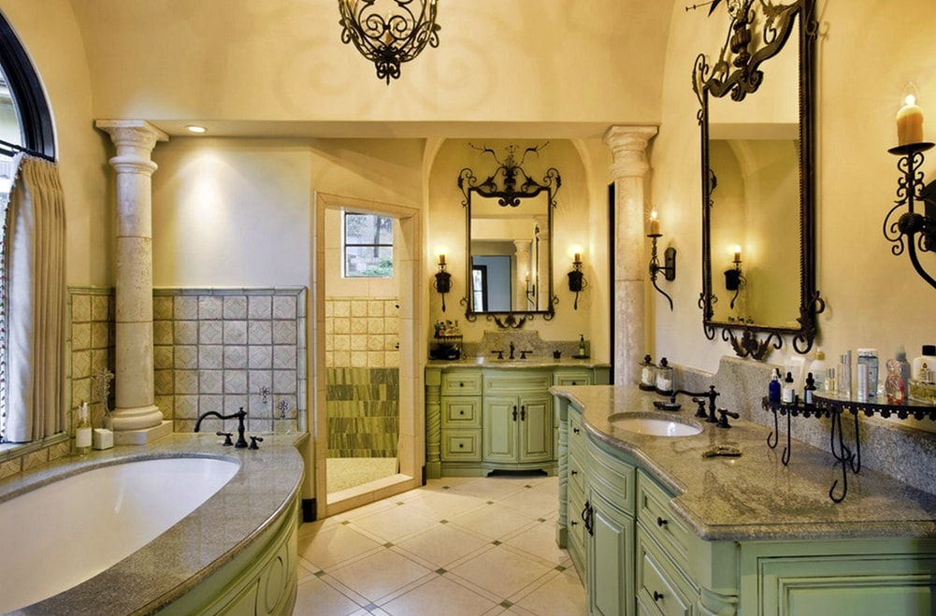
Стиль Ренессанс в интерьере

Slide 27
Стиль Барокко в интерьере
Стиль барокко в интерьере, предполагает вызывающе богатый декор: обильную лепнину на потолке, стенах, дверях, мебели, предметах интерьера. Фрески и тематические росписи на потолке и стенах. Гобеленами, парчой, шелком и бархатом драпируют стены.
Если используются обои, то высококлассные, на натуральной основе, с соответствующим стилю рисунком. На пол выкладывается мрамор, полудрагоценные камни, художественный паркет из красного дерева. Все применяемые материалы должны быть дорогими и подчеркивать показную роскошь интерьера.
Ни в одном другом стиле интерьера не встретить такой роскошной мебели.

Slide 28
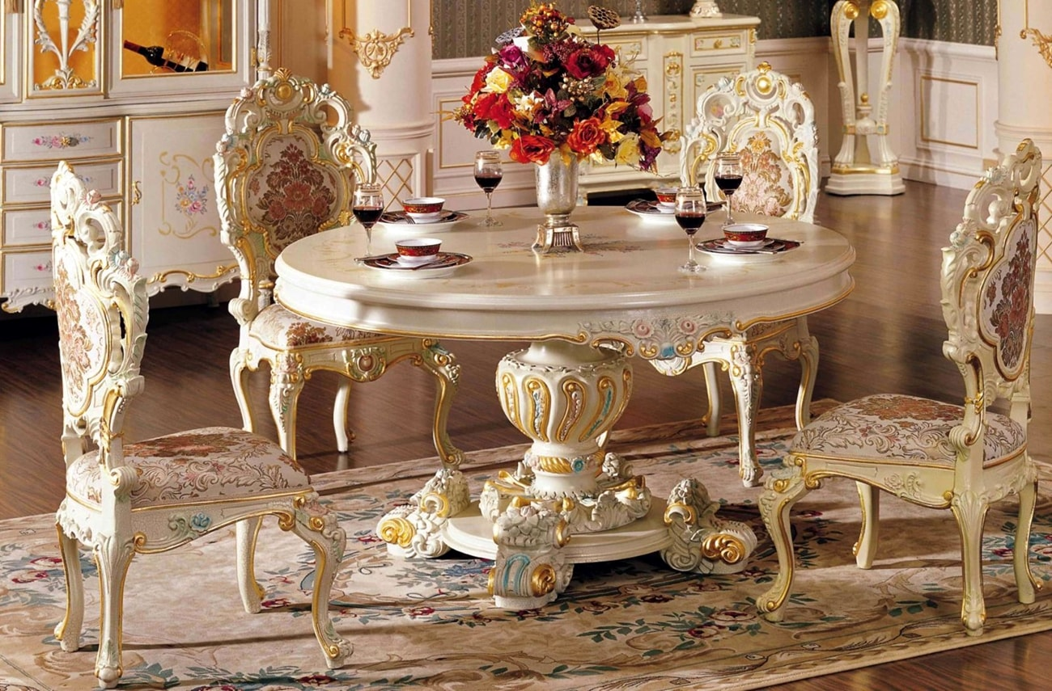
Стиль Барокко в интерьере

Slide 29
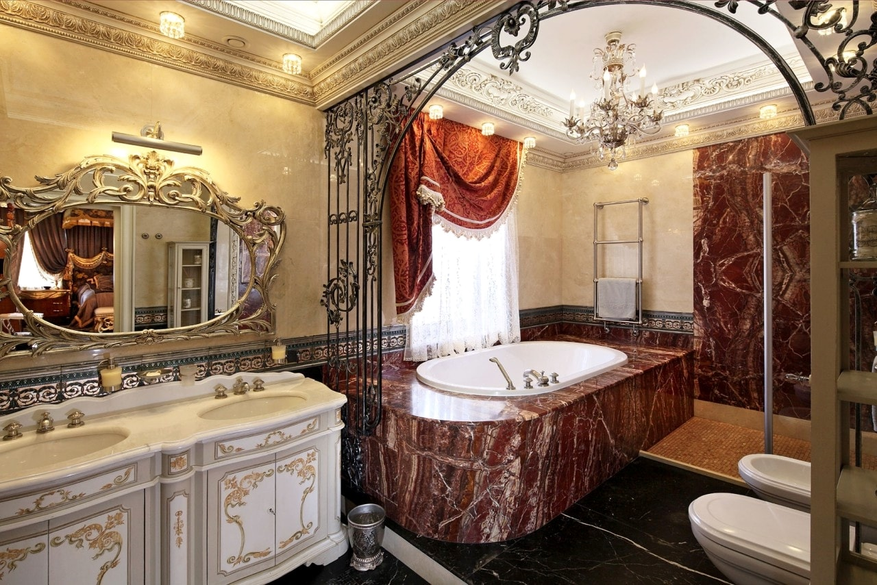
Стиль Барокко в интерьере

Slide 30
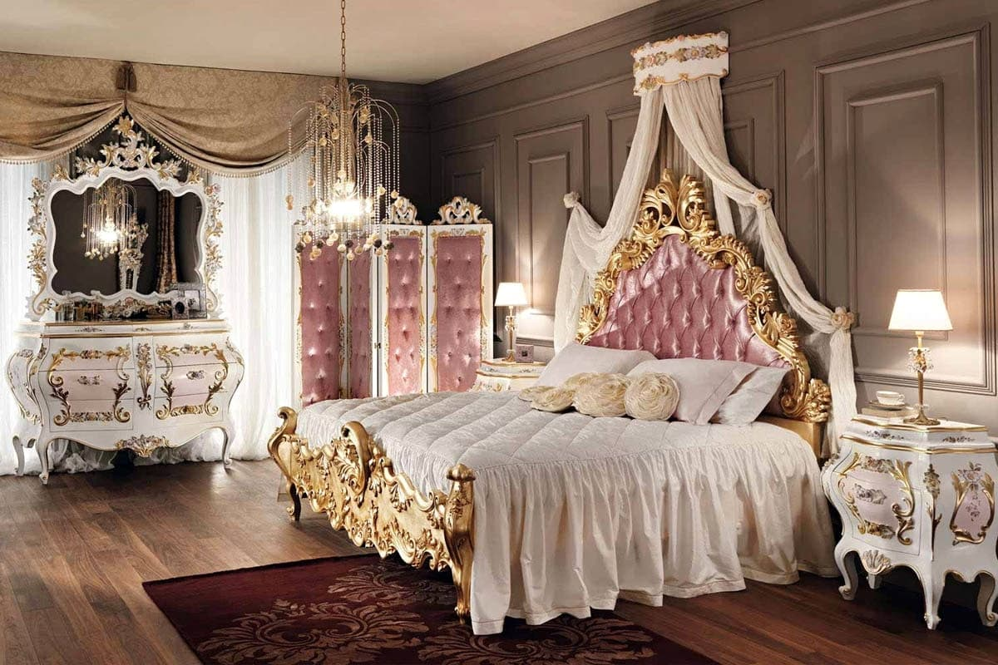
Стиль Барокко в интерьере

Slide 31
Стиль Рококо в интерьере
Стиль рококо в интерьере насыщен причудливыми кривыми линиями, украшен завитками и изобилует драгоценными украшениями. В таких интерьерах нет ярких насыщенных оттенков, напротив, используются исключительно нежные, пастельные тона.
Внутреннее убранство наполнено комфортом, изяществом и изысканностью. Грациозный орнамент часто украшен золотом. Роскошь стиля рококо смогут подчеркнуть исключительно материалы высокого качества.
При оформлении потолка добиться округлостей в духе дворцового стиля помогут гипсокартонные конструкции. Идеальное украшение потолка – это использование ручной росписи жанровой тематики или лепнины.
Роспись и лепнину принято считать основополагающими элементами стиля. Пол в стиле рококо также должен отличаться богатством и изяществом.

Slide 32
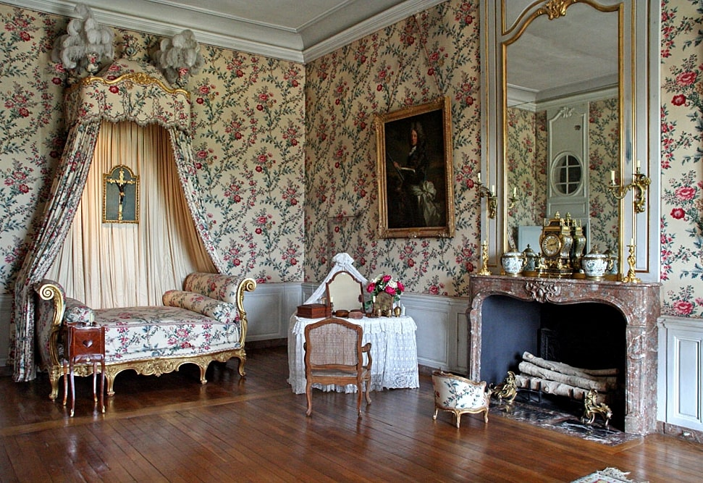
Стиль Рококо в интерьере

Slide 33
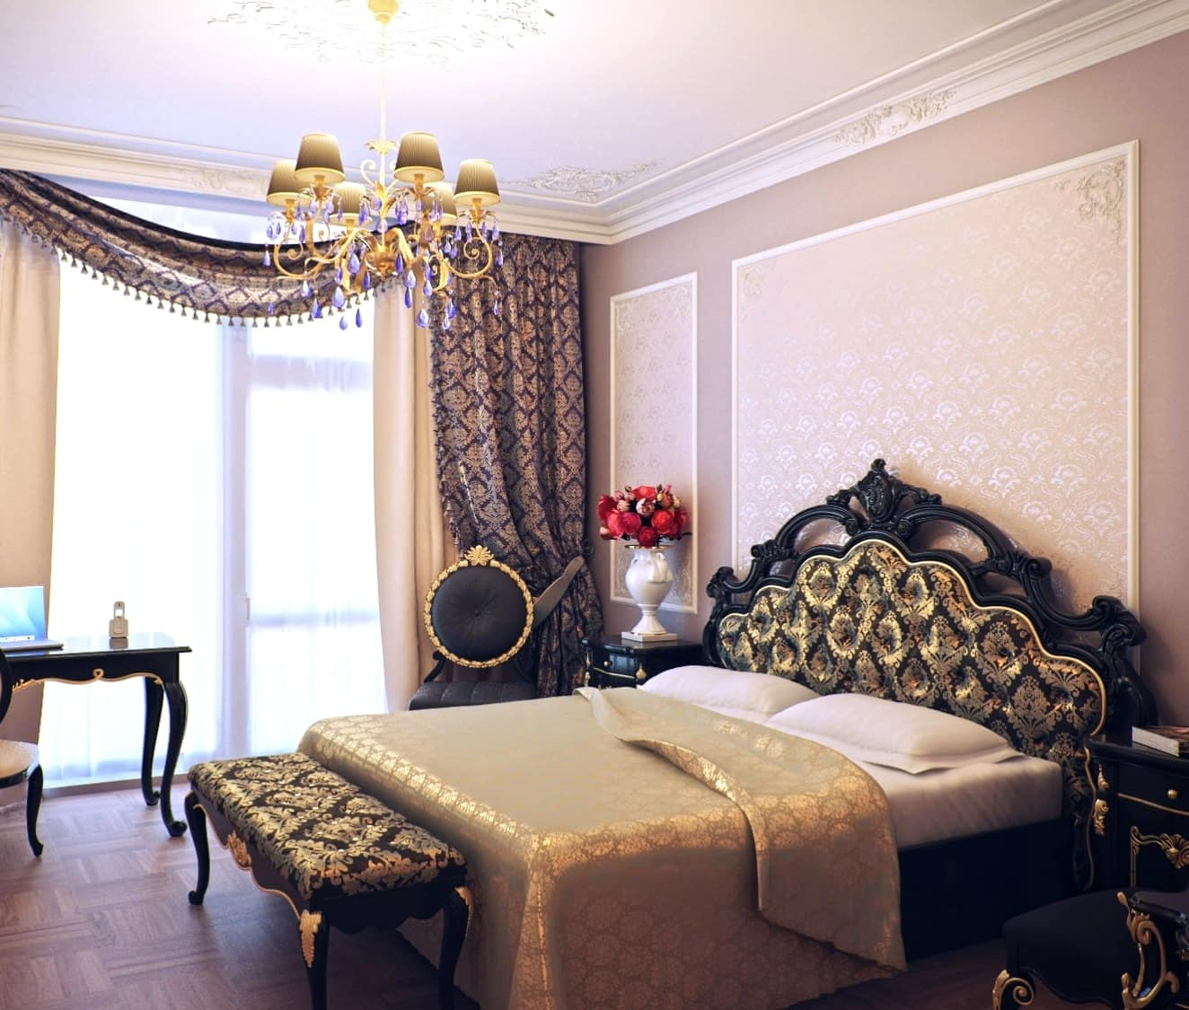
Стиль Рококо в интерьере

Slide 34
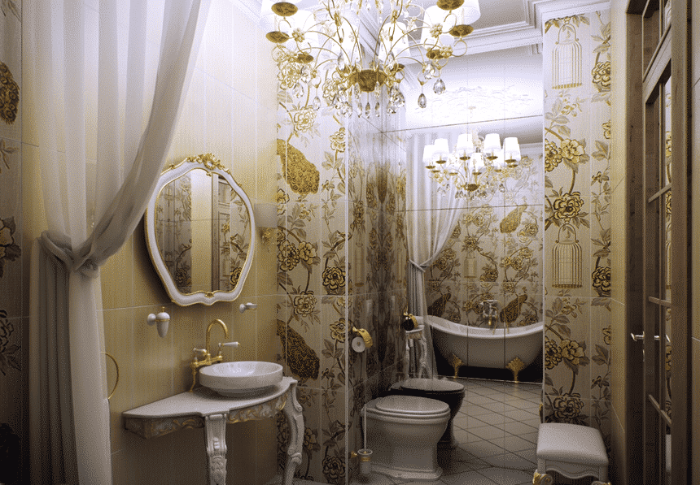
Стиль Рококо в интерьере

Slide 35
Стиль Ампир в интерьере
Характерными чертами стиля ампир являются: Соблюдение симметрии. Художественная утонченность. Торжественная парадность. Монументальность. Обилие элементов декора. Ампир уместен в интерьере просторных помещений с большими окнами и высокими потолками.
Колонны, фрески, арки, барельефы, богатая лепнина, потолочные бордюры, пилястры – все это заимствованные античные элементы, ставшие неотъемлемыми украшениями интерьеров в стиле ампир. Военная символика на стенах: щиты, мечи, шпаги и доспехи символизируют величие и доблесть, а фамильные гербы – преемственность семейных традиций.

Slide 36
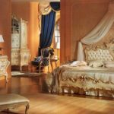
Стиль Ампир в интерьере

Slide 37
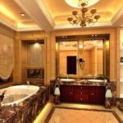
Стиль Ампир в интерьере

Slide 38
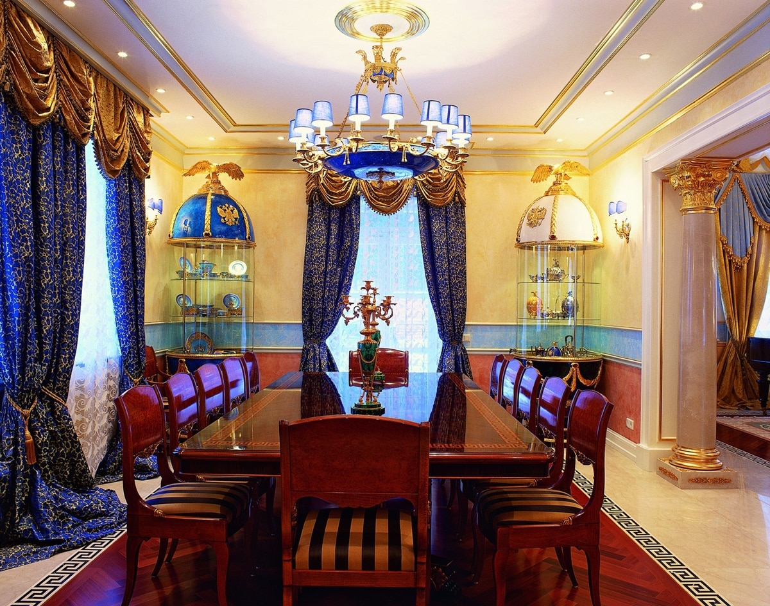
Стиль Ампир в интерьере

Slide 39
Стиль Модерн в интерьере
Характерная особенность стиля – округлость комнат, плавность (никаких четко выраженных углов), «гибкость» и пластичность мебели.
Цветовая гамма и материалы Цветовая гамма может быть разнообразной – но неприемлемы никакие яркие цвета; они допустимы лишь в качестве небольших вкраплений. Общий цветовой тон поддерживается приглушенным – классическими считаются красные, коричневые, серо-зеленые тона. При этом крайне желательно использовать в оформлении какие-либо цветочные мотивы.
Основной материал, применяемый при оформлении интерьера в стиле модерн – дерево в любых его вариантах. Причем насыщенных или даже темных тонов, вроде бука или мореного дуба. Окраска не приветствуется – приветствуется прозрачная, подчеркивающая фактуру древесины отделка.

Slide 40
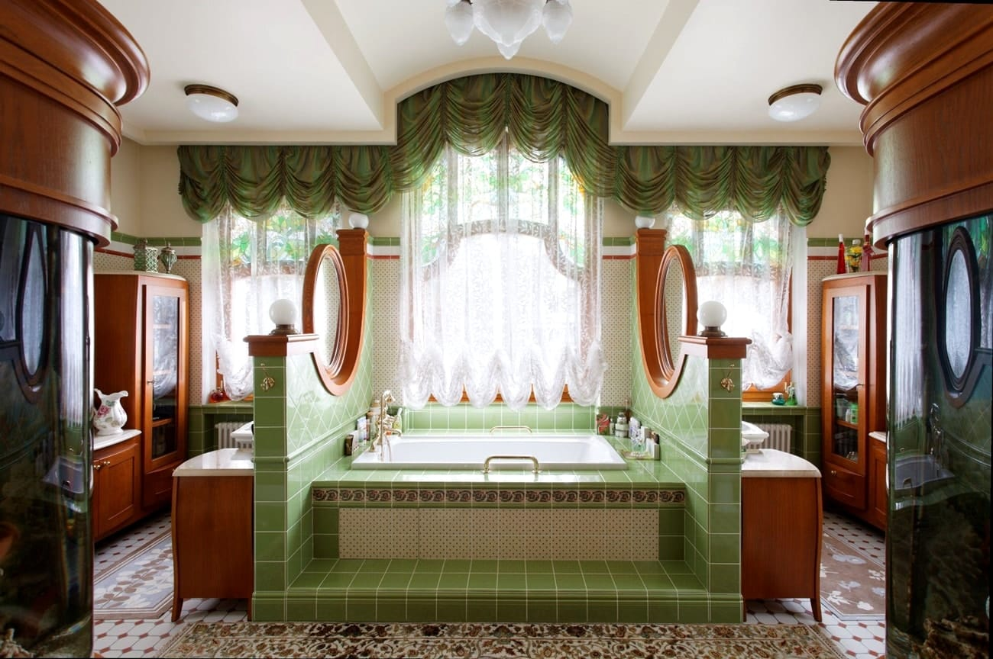
Стиль Модерн в интерьере

Slide 41
Стиль Модерн в интерьере

Slide 42
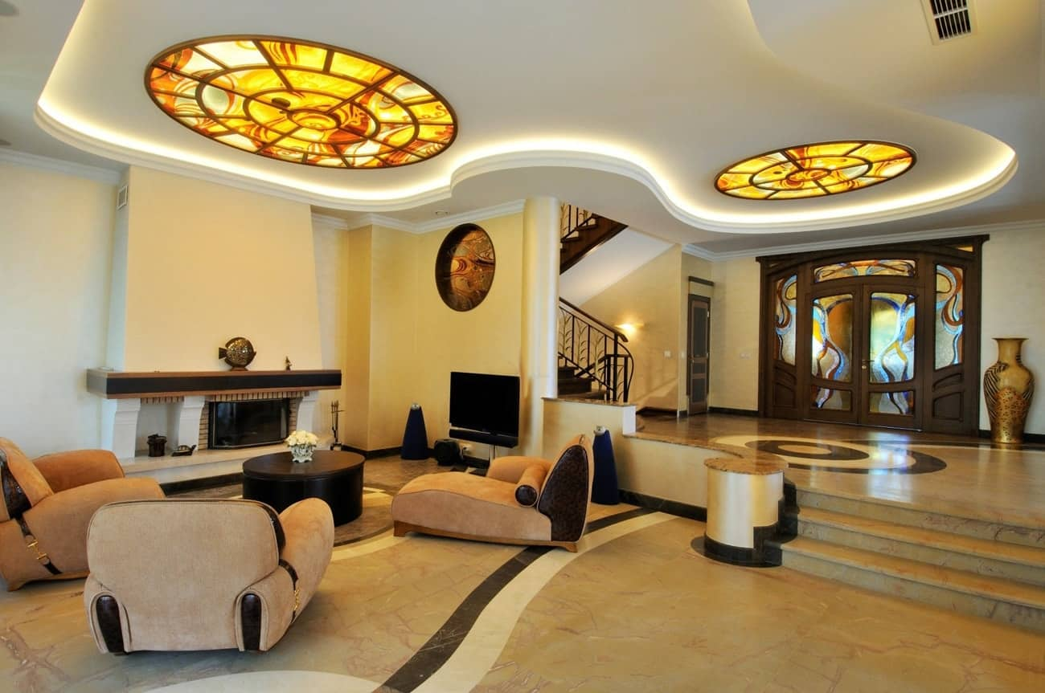
Стиль Модерн в интерьере

Slide 43
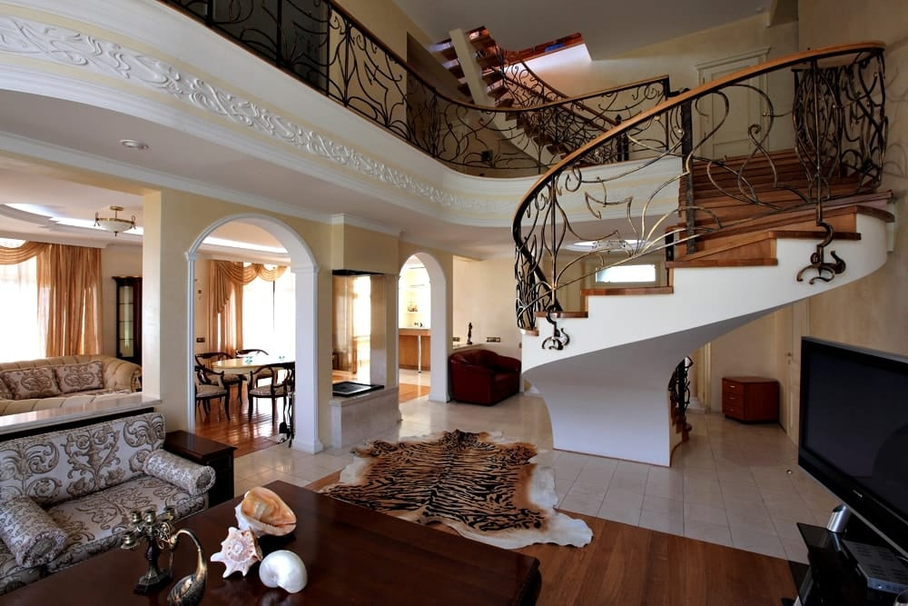
Стиль Модерн в интерьере

Slide 44
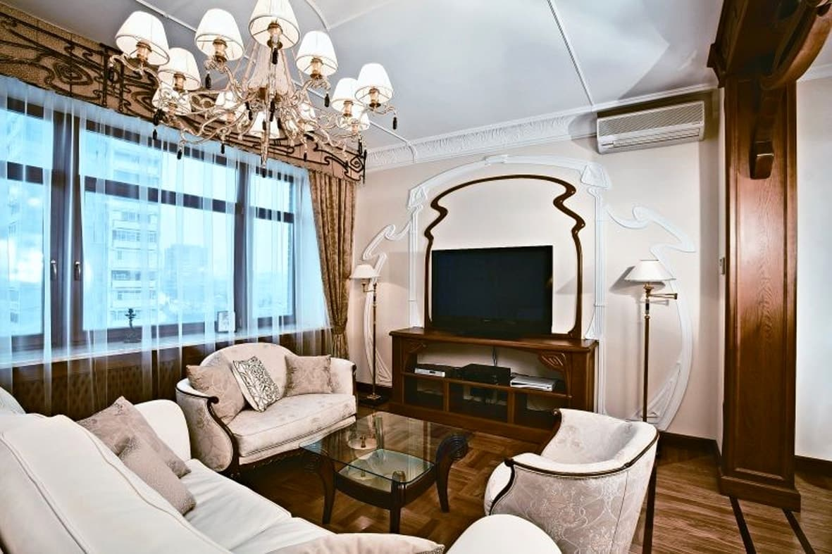
Стиль Модерн в интерьере

Slide 45
Домашнее задание
1. Выполнение индивидуальной работы – используя Интернет-источники подобрать пример интерьера каждого из рассмотренных стилей, с указанием конкретной гостиницы. Оформить работу в виде презентации
2. Безрукова С.В. Требования к зданиям и инженерным системам гостиничных предприятий, с. 179-181

